Slide 1
JARDÍN BOTÁNICO DE BOGOTÁ JOSÉ CELESTINO MUTIS

Slide 2



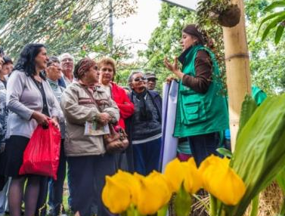
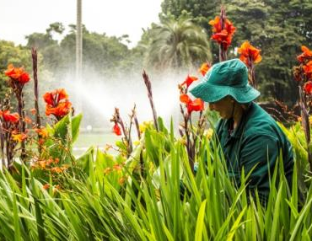
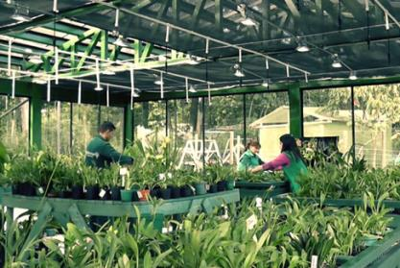
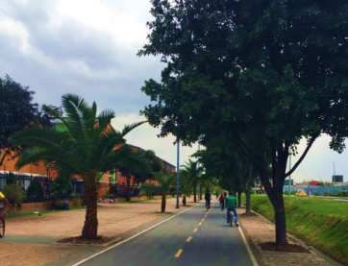
QUÉ HACE EL JARDÍN BOTÁNICO
INVESTIGACIÓN
INFRAESTRUCTURA Verde
EDUCACIÓN Ambiental

Slide 3
GESTIÓN PRESUPUESTAL
PRESUPUESTO INICIAL APROBADO 2017
$ 32.338.675.000
PRESUPUESTO FINAL
$ 35.377.881.780
INVERSIÓN
Apropiación inicial
$ 24.916.879.000
INVERSIÓN
Apropiación final
$ 27.956.085.780
FUNCIONAMIENTO
$ 7.085.527.000

Slide 4
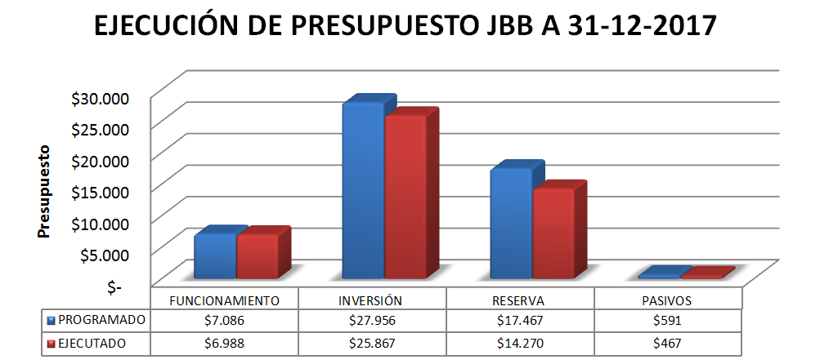
GESTIÓN PRESUPUESTAL
92,5%
81,7%
98,6%
79,1%

Slide 5
CUMPLIMIENTO DE METAS
Proyectos de Inversión
1121 - INVESTIGACIÓN para la conservación de los ecosistemas y la flora de Bogotá D.C. y la región.
1119 - Planificación y gestión del paisaje en la MALLA VERDE URBANA para mejorar la calidad ambiental del Distrito.
1124 - EDUCACIÓN Y PARTICIPACIÓN en una Bogotá para todos.
1139 - COMUNICACIÓN para promover la cultura ambiental desde el Jardín Botánico José Celestino Mutis.
315 - FORTALECIMIENTO institucional por un Jardín Botánico mejor para todos.

Slide 6

CUMPLIMIENTO DE METAS
PROYECTO DE INVERSIÓN 1121
INVESTIGACIÓN para la conservación de los ecosistemas y la flora de Bogotá D.C. y la región.
Presupuesto Total
100%
$ 5.308’000.000
EJECUCIÓN
$ 4.495’383.243
84,7%

Slide 7
CUMPLIMIENTO DE METAS
INVESTIGACIÓN
100%
Caracterizar y valorar ecológicamente 2 áreas prioritarias de la EEP de la ciudad región.
$450.587.801 (100%)
100%
Diseñar e implementar 2 modelos de restauración ecológica en áreas de la EEP de la ciudad región.
$512.472.210 (100%)
PROYECTO DE INVERSIÓN 1121.
100%
Realizar el manejo adaptativo de 2 áreas con procesos de investigación en restauración ecológica de la EEP de la ciudad región.
$1.033.817.417 (78,25%)
100%
Desarrollar 4 investigaciones en la cobertura vegetal urbana y espacios verdes de la ciudad.
$301.164.834 (100%)
100%
Promover la investigación mediante 3 convocatorias para la asignación estímulos a la investigación en ecosistemas alto andinos.
$149.768.000 (100%)

Slide 8
CUMPLIMIENTO DE METAS
INVESTIGACIÓN
100%
Divulgar el conocimiento generado en 10 eventos de socialización promoviendo la información relativa a la conservación y uso sostenible de la biodiversidad.
$77.466.200 (99,23%)
100%
Investigar la flora de Bogotá D.C. en 2 territorios, como estrategia de conservación y adaptación frente al cambio climático.
$204.418.500 (100%)
PROYECTO DE INVERSIÓN 1121.
100%
Enriquecer con 8.410 individuos la colección viva del Jardín Botánico de Bogotá para la conservación y disfrute de la ciudadanía.
$1.128.844.629 (48,45%)
100%
Realizar 6.000 accesiones a las colecciones de referencia del Jardín Botánico de Bogotá.
$324.712.525 (98,46%)

Slide 9
CUMPLIMIENTO DE METAS
INVESTIGACIÓN
100%
Publicar 15 resultados de investigación de la Subdirección Científica.
$38.857.000 (100%)
100%
Caracterizar integralmente 15 especies estratégicas para la adaptación al cambio climático, conservación, restauración, uso e incorporación en coberturas urbanas.
$534.667.476 (99,97)
PROYECTO DE INVERSIÓN 1121.
100%
Establecer 8 protocolos de propagación de especies estratégicas para la conservación, restauración e incorporación en coberturas urbanas.
$551.223.408 (100%)

Slide 10
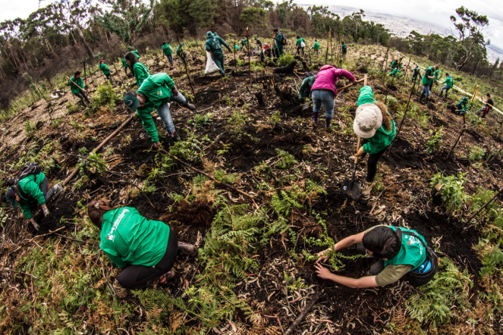
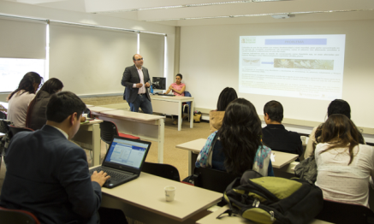
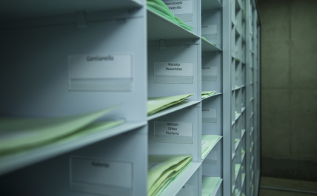
IMPACTOS DE LA GESTIÓN
Socialización de la información relativa a la conservación y uso sostenible de la Biodiversidad
ÚNICO HERBARIO CON ÉNFASIS EN FLORA
ALTOANDINA Y DE PÁRAMO EN COLOMBIA
HERBARIO
6000
EJEMPLARES
ALMACENADOS EN 2017
Restauración ecológica del área incendiada en los cerros de Bogotá

Slide 11
CUMPLIMIENTO DE METAS
PROYECTO DE INVERSIÓN 1119
Planificación y gestión del paisaje en la MALLA VERDE URBANA para mejorar la calidad ambiental del Distrito.
Presupuesto Total
100%
$ 11.915.296.830
EJECUCIÓN
$ 11.451.869.605
96,11%

Slide 12
CUMPLIMIENTO DE METAS
MALLA VERDE URBANA
Espacio público de uso público
100%
Realizar la reposición de 2.512 árboles en espacio público
$50.780.000 (100%)
100%
Plantar 10.111 árboles en el espacio público, con el fin de mejorar la oferta ambiental y paisajística de la ciudad.
$1.056.398.223 (100%)
PROYECTO DE INVERSIÓN 1119.
100%
Realizar el manejo integral de 1.054 árboles adultos.
$402.132.705 (100%)
100%
Realizar la plantación de 2.424 árboles en espacio privado.
$36.800.000 (100%)
100%
Realizar el manejo silvicultural de 4.686 árboles adultos que generan riesgo en el espacio público.
$2.829.805.168 (100%)

Slide 13
CUMPLIMIENTO DE METAS
MALLA VERDE URBANA
Espacio público de uso público
100%
Realizar manejo fitosanitario a 21.480 árboles adultos.
$539.923.533 (100%)
100%
Garantizar la sostenibilidad de 313.984 árboles jóvenes.
$2.761.782.326 (98,31%)
PROYECTO DE INVERSIÓN 1119.
94,4%
Actualizar en un 100% lo ejecutado por el Jardín Botánico en el Sistema de Información para la Gestión del Arbolado Urbano de Bogotá-SIGAU.
$288.467.866 (100%)
100%
$215.661.255 (99,99%)
Producir 27.310 individuos vegetales.
100%
Plantar y/o recuperar 11.541 m² de jardines urbanos en zonas estratégicas que tengan impacto visual, paisajístico y que brinden mayores servicios ecosistémicos.
$1.281.638.928 (76,12%)

Slide 14
CUMPLIMIENTO DE METAS
MALLA VERDE URBANA
Espacio público de uso público
100%
$838.743.476 (97,42%)
Mantener 103.042 m² de jardines.
100%
Mantener el 100% de las Colecciones vivas del Jardín Botánico de Bogotá.
$429.376.300 (95,79%)
PROYECTO DE INVERSIÓN 1119.
Programar e implementar el 100% del plan de aprovechamiento de residuos vegetales generados en las actividades desarrolladas por el Jardín Botánico.
$71.533.000 (100%)
100%
100%
Orientar técnicamente y/o capacitar a 3.077 personas en técnicas de siembra y manejo de agricultura integral.
$357.371.000 (99.91%)
33,9%
Realiza la siembra de 5.000 plantas arbustivas o enredaderas en el marco de la estrategia. Bogotá Florece en Casa.
$754.883.050 (90,64%)

Slide 15
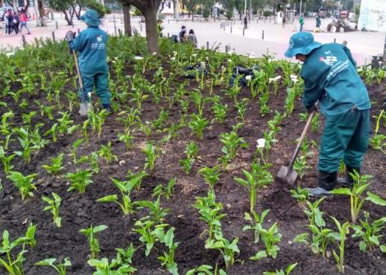
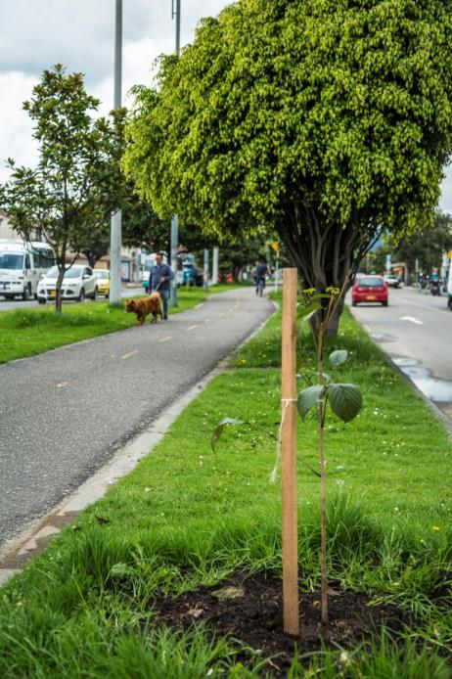
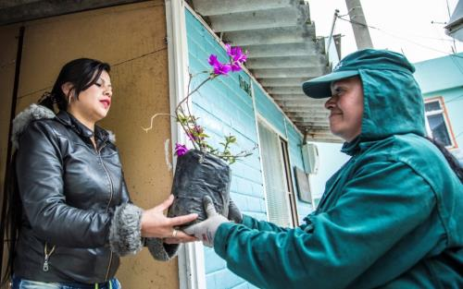
IMPACTOS DE LA GESTIÓN
11.540 m²
DE JARDINERÍA
(Foto: Parque de los Periodistas)
ÚNICO HERBARIO CON ÉNFASIS EN FLORA
ALTOANDINA Y DE PÁRAMO EN COLOMBIA
10.111
1.694
FAMILIAS
BENEFICIADAS
ÁRBOLES
PLANTADOS
(Foto: El Paraíso - Ciudad Bolívar)
(Foto: Av. 19 entre Calle 100 y 167)

Slide 16
CUMPLIMIENTO DE METAS
PROYECTO DE INVERSIÓN 1124
EDUCACIÓN Y PARTICIPACIÓN en una Bogotá para todos.
Presupuesto Total
100%
$ 2.720.085.846
EJECUCIÓN
$ 2.612.580.306
96,05%

Slide 17
CUMPLIMIENTO DE METAS
EDUCACIÓN Y PARTICIPACIÓN
100%
Involucrar 17.698 personas en los procesos de educación ambiental y participación ciudadana
$881.833.435 (100%)
100%
Vincular 1.049 estudiantes a los programas de servicios social ambiental y prácticas universitarias del JBB
$114.325.334 (100%)
PROYECTO DE INVERSIÓN 1124.
100%
Atender 123.500 personas en los procesos de interpretación ambiental
$607.337.801 (100%)
100%
Promover la participación de 1.009 Niños, niñas y adolescentes en procesos de educación ambiental a través de la implementación del centro de interés
$278.453.335 (100%)
100%
$530.564.974 (79,74%)
Incluir 25.423 personas en una estrategia de gestión social articulada
100%
Orientar 321.664 personas sobre el uso del conocimiento de la estructura ecológica principal
$307.570.967 (100%)

Slide 18
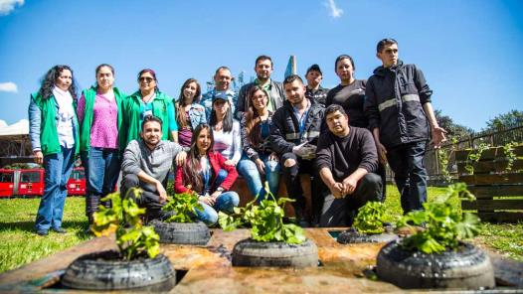
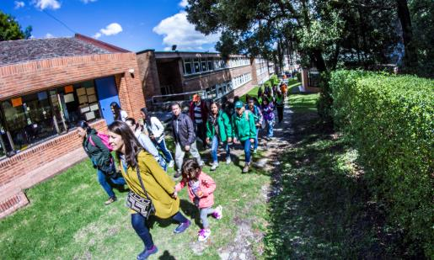
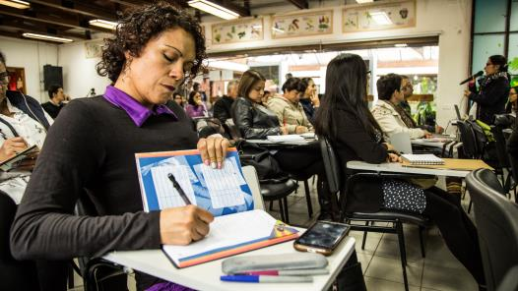
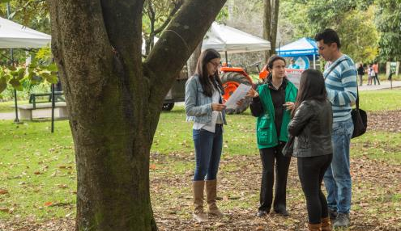
IMPACTOS DE LA GESTIÓN
17.698 PERSONAS EN PROCESOS DE EDUCACIÓN AMBIENTAL Y PARTICIPACIÓN CIUDADANA.
25423 PERSONAS INCLUIDAS EN LA ESTRATEGIA DE GESTIÓN SOCIAL.
1.049 ESTUDIANTES VINCULADOS EN PROGRAMAS DE SERVICIO SOCIAL Y PRACTICAS UNIVERSITARIAS.
123.500 PERSONAS ATENDIDAS
PROCESOS DE INTERPRETACIÓN AMBIENTAL.

Slide 19
CUMPLIMIENTO DE METAS
PROYECTO DE INVERSIÓN 1139
COMUNICACIÓN para promover la cultura ambiental desde el Jardín Botánico.
Presupuesto Total
100%
$ 1.025.031.104
EJECUCIÓN
$ 983.968.786
96%

Slide 20
CUMPLIMIENTO DE METAS
COMUNICACIONES
100%
Implementar 100% del plan de acción del Plan Anticorrupción y Atención al Ciudadano - PAAC
$746.220.267 (99,21%)
100%
Producir y divulgar 796 piezas en distintos formatos y para todo tipo de público
$255.039.905 (100%)
PROYECTO DE INVERSIÓN 1139.
100%
Elaborar 35 materiales pedagógicos y de apropiación de cultura ambiental
$86.770.318 (52,68%)
100%
Realizar 10 eventos temáticos estratégicos de innovación y de apropiación social del conocimiento
$103.825.455 (100%)
100%
Promover la participación de 103.615 personas en los procesos y/o agendas temáticas y culturales
$330.836.892 (100%)

Slide 21
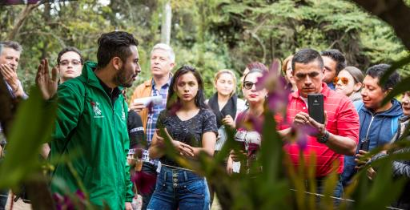
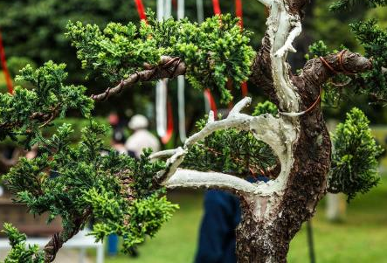
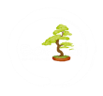
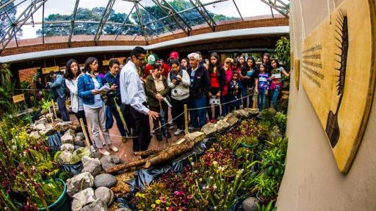
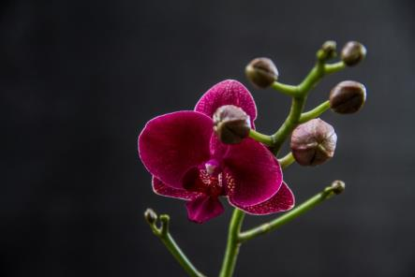


IMPACTOS DE LA GESTIÓN
103.615 PARTICIPANTES
EN PROCESOS Y/O AGENDAS TEMÁTICAS Y CULTURALES
86.926 PARTICIPANTES EN 10 EVENTOS ESTRATÉGICOS

Slide 22
CUMPLIMIENTO DE METAS
PROYECTO DE INVERSIÓN 315
FORTALECIMIENTO INSTITUCIONAL por un Jardín Botánico mejor para todos.
Presupuesto Total
100%
$ 6.987.672.000
EJECUCIÓN
$ 6.322.945.932
90,49%

Slide 23
CUMPLIMIENTO DE METAS
FORTALECIMIENTO
96,45%
Implementar 100% del plan de acción del Plan Anticorrupción y Atención al Ciudadano - PAAC
$746.220.267 (99,21%)
90%
$2.131.647.969 (81%)
PROYECTO DE INVERSIÓN 315.
Apoyo a la gestión
100%
Desarrollar ocho (8) obras de infraestructura destinadas a fortalecer los programas, operaciones y dinámicas de la entidad.
$4.109.803.764 (93,92%)

Slide 24
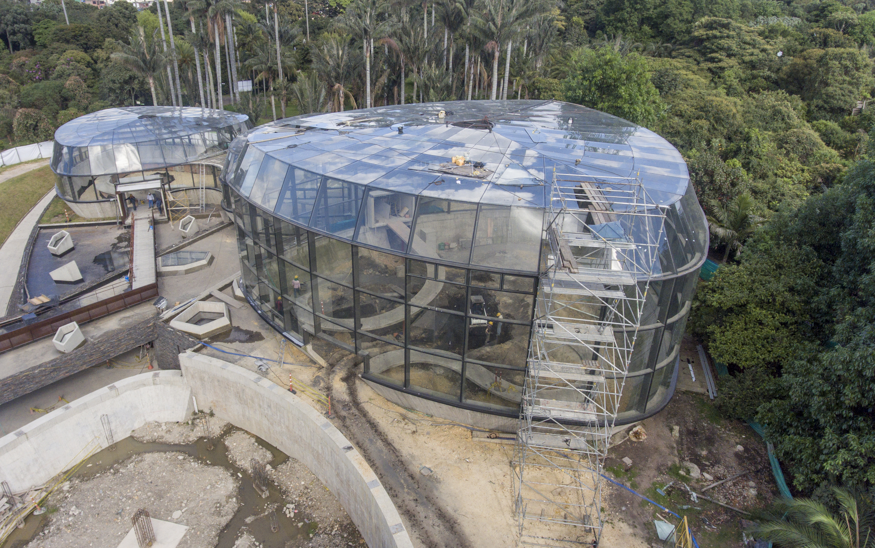
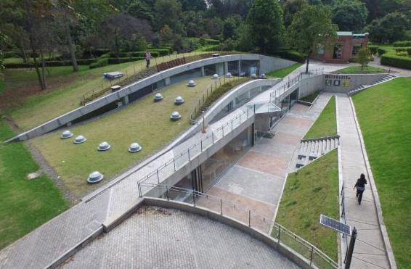
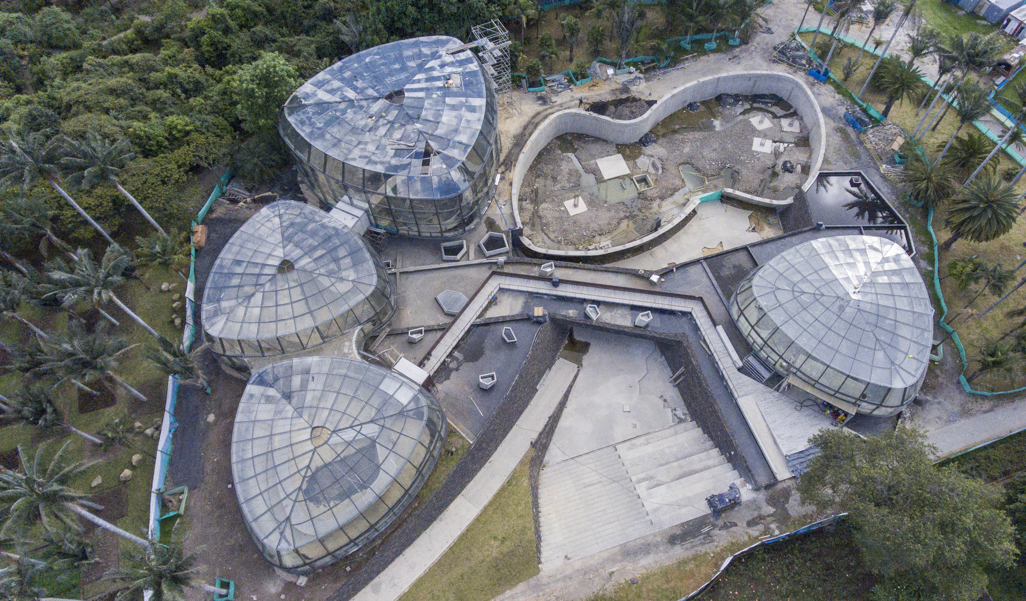
IMPACTOS DE LA GESTIÓN
ÚNICO HERBARIO CON ÉNFASIS EN FLORA
ALTOANDINA Y DE PÁRAMO EN COLOMBIA
TROPICARIO
MÁS GRANDE Y MODERNO
DE SURAMÉRICA
REPRESENTARÁ ECOSISTEMAS ESTRÁTEGICOS
DE LA BIODIVERSIDAD COLOMBIANA

Slide 25
CONTRATACIÓN
CONTRATACIÓN VIGENCIA 2017
PROCESO DE CONTRATACIÓN | NO. DE CONTRATOS | VALOR INICIAL CONTRATOS
Licitación pública | 5 | $ 3.453.863.596
Selección Abreviada Menor Cuantía | 4 | $ 175.496.117
Selección Abreviada Subasta Inversa | 11 | $ 1.382.378.142
Selección Concurso de Méritos | 4 | $ 389.742.427
Mínima Cuantía | 49 | $ 653.374.870
Contratación Directa | 1.078 | $ 18.893.962.763
Convocatoria Pública | 1 | $ 1.627.973.483
Acuerdo Marco de precios | 5 | $ 80.007.272
TOTAL GENERAL | 1157 | $ 26.656.798.670

Slide 26
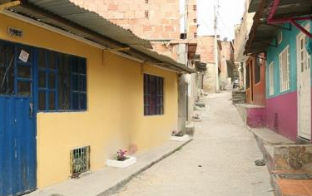
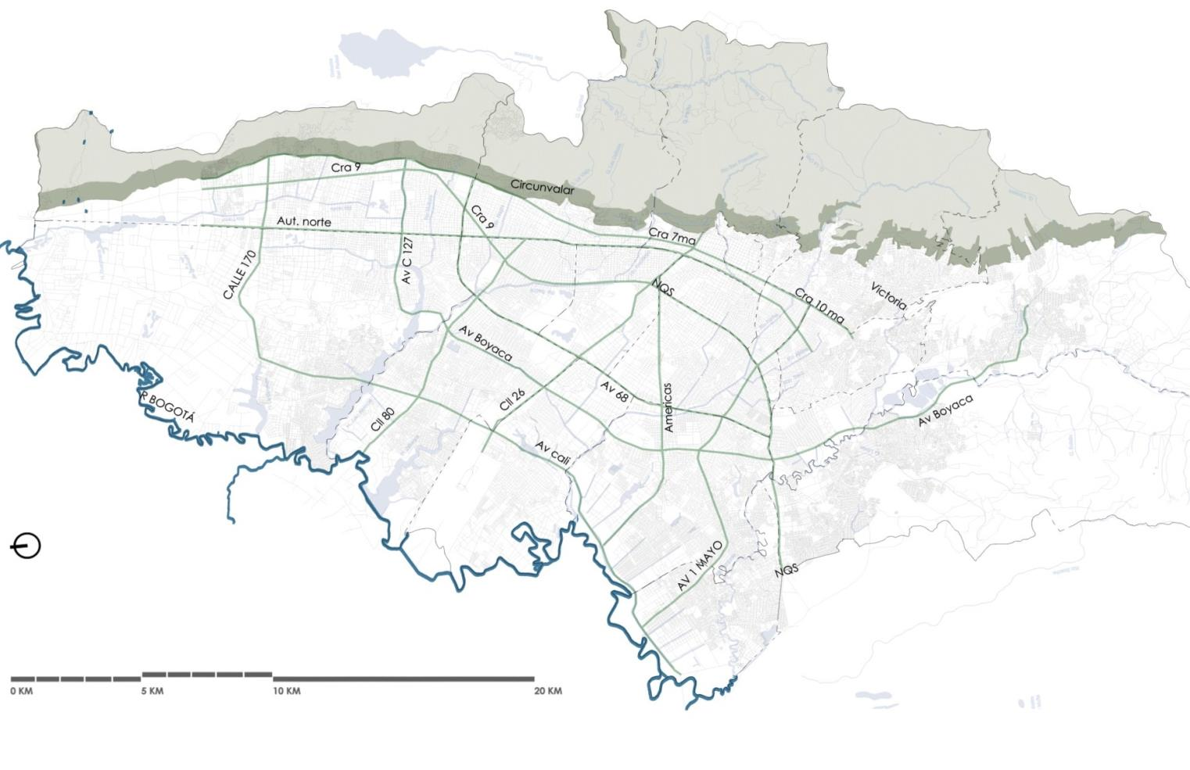
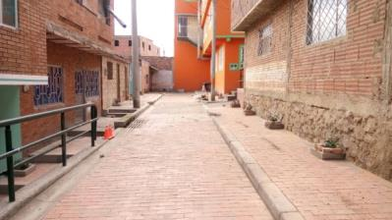
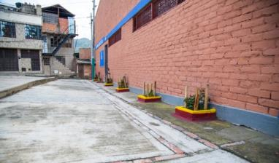
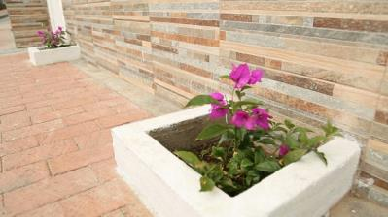
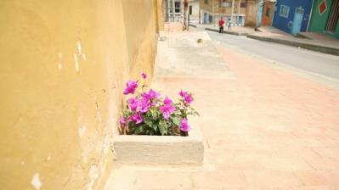
BOUGANVILEAS 2018
UBICACIÓN POR LOCALIDAD
SANTA FE
6 Barrios
USAQUÉN
8 Barrios
SAN CRISTÓBAL
12 Barrios
USME
4 Barrios
TUNJUELITO
4 Barrios
CIUDAD BOLÍVAR
31 Barrios
82 BARRIOS
BOSA
17 Barrios
13.031
BOUGANVILEAS PROYECTADAS
$2.566.000.000

Slide 27
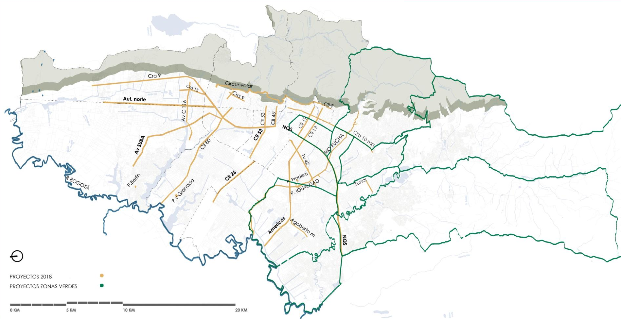

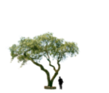





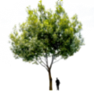
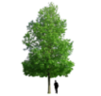
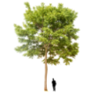

ARBOLADO URBANO - PROYECCIÓN 2018
Palma de cera
Falso pimiento
Ligustro
Roble australiano
Cedro
Pino romerón
Guayacán
Roble
Liquidambar
Nogal
PLANTACIÓN
Arbolado urbano
7.000
Restauración
5.000
Zonas verdes sur
1.500
Fucha
1.186
Presupuesto Total
$14.245.784.260
100 km de vías

